Slide 1
Media Mengajar
Buku Pendamping
TEMATIK TERPADU
Bahasa Indonesia
untuk SD/MI Kelas V

Slide 2
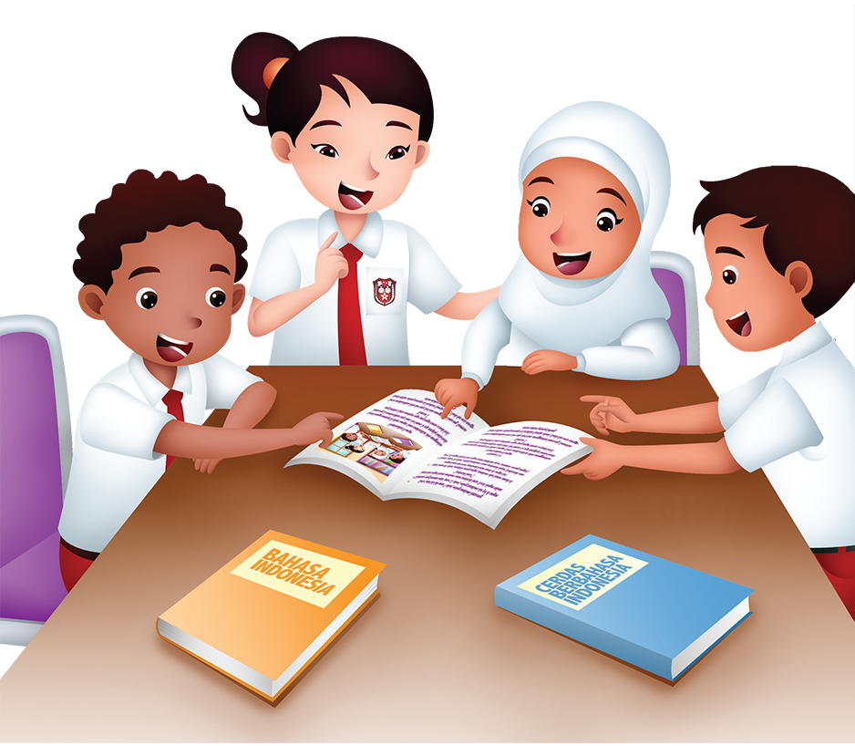
Tema 8
Lingkungan Sahabat Kita

Slide 3
Materi Inti Subtema 1
KD 3.8
Peristiwa dalam Teks Nonfiksi dalam Bentuk Peta Pikiran
Teks nonfiksi adalah sebuah tulisan yang dihasilkan berdasarkan cerita nyata.
Contohnya yaitu esai, biografi, teks jurnalisme, tulisan sejarah, dan karya ilmiah.

Slide 4
Teks nonfiksi berisi informasi tentang suatu peristiwa.
Kita dapat mencari dan menentukan peristiwa tersebut dengan mengidentifikasi teks.
Hal-hal yang harus diperhatikan dalam menemukan informasi penting dalam teks nonfiksi antara lain:
1. Bacalah teks dengan saksama.
2. Pahami pernyataan umum terlebih dahulu.
3. Pahami informasi penjelas dan pendukung.
4. Pahami kesimpulan teks tersebut.

Slide 5
Subtema 1
Mengidentifikasi Peristiwa dalam Teks Nonfiksi dalam Bentuk Peta Pikiran
Pernyataan umum
Sungai dimanfaatkan sebagian masyarakat untuk memenuhi kebutuhan hidup sehari-hari, seperti minum, mandi, mencuci, dan kebutuhan lainnya. Namun, saat ini sulit sekali mendapatkan air bersih yang layak dikonsumsi. Beberapa sungai sudah terkontaminasi polutan, yang membutuhkan pengolahan lagi agar bisa digunakan.
Informasi penjelas

Slide 6
Teks fiksi adalah teks yang tidak berdasarkan kejadian nyata.
Contohnya fabel, cerita rakyat, cerita pendek, dan novel.
Peristiwa-peristiwa dalam teks fiksi dapat dibagi menjadi peristiwa pembuka, peristiwa utama atau konflik cerita, dan peristiwa penutup cerita.

Slide 7
Teks fiksi memiliki unsur-unsur, yaitu alur dan latar.
Alur maju: jalan ceritanya berurutan mulai dari perkenalan hingga penyelesaian.
Alur mundur: proses cerita tidak urut. Biasanya dimulai dari konflik menuju penyelesaian, kemudian diceritakan awal konflik.
Latar adalah keterangan mengenai waktu, ruang, dan suasana dalam sebuah cerita.

Slide 8
Bacalah cerita di bawah ini
Latar tempat
Di sebuah desa, hiduplah seorang anak bernama Geri. Badannya gemuk dan putih. Seperti anak lain, Geri mempunyai rasa penasaran terhadap berbagai hal.
Suatu hari, lebah besar berwana kuning dan hitam masuk ke rumah Geri. Geri tertarik dan mengamatinya. Lebah terbang ke arah jendela kaca yang memperlihatkan pemandangan di luar rumah. Lebah menabrak jendela kaca dan terpental. Begitu berlangsung berkali-kali.
Geri yang penasaran ingin menyentuh sayap lebah. Namun, Geri lupa nasihat ibunya bahwa seekor lebah bisa menyengat. Akhirnya, Iebah itu menyengat tangan Geri. Geri pun berteriak kesakitan.
Alur maju

Slide 9
Materi Inti Subtema 2
KD 3.8
Menceritakan Kembali Isi Teks Nonfiksi dan Merangkumnya
Untuk menceritakan kembali isi teks, kamu perlu membaca teks secara keseluruhan dengan saksama terlebih dahulu.
Selain itu, kita dapat mengelompokkan isi teks menggunakan kata tanya:
What (apa): untuk menanyakan hal atau peristiwa yang terjadi dalam teks.
Who (siapa): untuk menanyakan orang atau hal yang terlibat dalam teks.
When (kapan): untuk menanyakan waktu terjadinya suatu peristwa dalam teks.

Slide 10
Where (di mana): untuk menanyakan tempat atau lokasi peristiwa dalam teks.
Why (mengapa): untuk menanyakan penyebab terjadinya suatu kejadian dalam teks.
How (bagaimana): untuk menanyakan keadaan atau cara yang dijelaskan dalam teks.

Slide 11
Latihan 1
Dengarkan audio berikut!
Pertanyaan lihat di Buku Pendamping TEMATIK TERPADU Bahasa Indonesia hlm.191
KLIK simbol di atas

Slide 12
Kita dapat merangkum isi teks nonfiksi.
Cara merangkum isi teks nonfiksi yaitu dengan menuliskan peristiwa-peristiwa dalam bentuk catatan.
Catatan-catatan tersebut berupa kata atau kalimat.

Slide 13
Perhatikan kata yang dicetak tebal pada teks berikut!
Air hujan yang jatuh ke tanah akan diserap oleh tanah sebagai cadangan air yang disimpan dalam kedalaman tertentu. Manusia bisa memanfaatkan air tanah sebagai sumber kehidupan dengan cara memakai sumur bor, maupun pengelolaan dari air PAM. Manusia bisa memanfaatkan air dari tanah untuk berbagai kepentingan seperti mencuci, memasak, menyiram tanaman dan berbagai manfaat lain.
Rangkuman dari teks tersebut adalah Manfaat air hujan bagi kehidupan manusia di antaranya mencuci, minum, dan mandi. Sementara manfaat air hujan bdapamenjaga kehidupan hutan, yaitu agar tidak terjadi banjir dan longsor.

Slide 14
Materi Inti Subtema 3
KD 3.8
Ringkasan dari Teks Nonfiksi
Ringkasan teks adalah penyajian peristiwa dalam bentuk yang singkat dan efektif.
Cara membuat ringkasan dari teks nonfiksi, yaitu:
membaca teks secara berulang
mencatat informasi penting
menyusun kalimat dari informasi penting tersebut

Slide 15
Bacalah teks berikut!
Kekeringan Melanda Delapan Provinsi di Indonesia
Badan Nasional Penanggulangan Bencana (BNPB) mengatakan saat ini Indonesia mengalami ancaman bencana kekeringan akibat musim kemarau serta imbas badai El Nino di wilayah Asia Pasifik. Bencana kekeringan diperkirakan terjadi mulai akhir Juli hingga Oktober mendatang.
Direktur Tanggap Darurat BNPB, Junjungan Tambunan, mengatakan bahwa bencana kekeringan telah berdampak kepada delapan provinsi di Indonesia, seperti Nusa Tenggara Barat, Nusa Tenggara Timur, Jawa Timur, Jawa Tengah, Yogyakarta, Jawa Barat, Gorontalo dan Sulawesi Tenggara. Mereka perlu penanganan segera terutama yang berkaitan dengan air bersih dan air minum.
Menurut keterangan Badan Meteorologi, Klimatologi dan Geofisika (BMKG) beberapa musim kemarau bersifat lebih kering karena terjadi pemanasan suhu muka laut di pasifik timur dan tengah Asia yang berdampak massa uap air di perairan Indonesia tertarik ke wilayah tersebut. Prediksi BMKG puncak kemarau masih akan terjadi pada Agustus mendatang.

Slide 16
Ringkasan dari teks tersebut, yaitu Indonesia mengalami ancaman bencana kekeringan mulai akhir Juli hingga Oktober. Wilayah terparah yaitu Nusa Tenggara Barat, Nusa Tenggara Timur, Jawa Timur, Jawa Tengah, Yogyakarta, Jawa Barat, Gorontalo dan Sulawesi Tenggara. Kekeringan disebabkan oleh terjadi pemanasan suhu muka laut di pasifik timur dan tengah Asia.

Slide 17
Untuk mengidentifikasi peristiwa-peristiwa yang terjadi dalam teks fiksi,
kita dapat menuliskannya dalam bentuk poin, kalimat, atau diagram.
Diagram merupakan gambaran buram atau sketsa yang dibuat untuk menjelaskan sesuatu.
Hal-hal yang perlu diperhatikan saat menjelaskan teks fiksi:
a) tema teks fiksi
b) peristiwa pembuka teks fiksi
c) permasalahan utama atau konflik teks fiksi
d) peristiwa penutup teks fiksi
e) alur yang digunakan dalam teks fiksi

Slide 18
Pada hari Minggu, aku dan warga sekitar RT 003 RW 02 melakukan kerja bakti. Kegiatan ini kami lakukan rutin pada minggu kedua dan terakhir setiap bulan. Semua orang bahu-membahu membersihkan lingkungan. Semua warga turut berpartisipasi, baik para tua-muda, pria-wanita turut serta dalam kegiatan ini.
Tentu saja kami melakukannya dengan senang hati dan tidak takut kotor. Berani kotor itu berarti mau hidup bersih.
Saat itu, para pria dewasa bertugas membuat sebuah gapura sederhana di akses masuk pemukiman kami. Sementara itu, para wanita melakukan kegiatan menyapu sampah-sampah yang berserakan. Sampah-sampah itu kebanyakan adalah sampah dedaunan kering. Tidak ada sampah plastik yang berserakan di sini karena kami mempuyai banyak tempat penampungan sampah dan disiplin.

Slide 19
Perhatikan diagram berikut berdasarkan teks pada halaman sebelumnya!
Diagram pada teks
Kerja bakti dilakukan Minggu pagi.
Laki-laki membuat gapura, para wanita menyapu sampah.
Warga RT 03/02 melaksanakan kerja bakti.
Banyak tempat sampah disediakan agar lingkungan bersih.

